Slide 1
小组作业展示
指导老师：潘亦
小组成员 ：龚亮 袁浩然 朴慧杰 佧米然

Slide 2
五子棋小游戏
01
主要问题及解决方法
04
概况及使用方法
02
05
总体设计
大作业的收获和体会
03
06
详细设计
学后感悟及建议

Slide 3

1
概况及使用方法

Slide 4
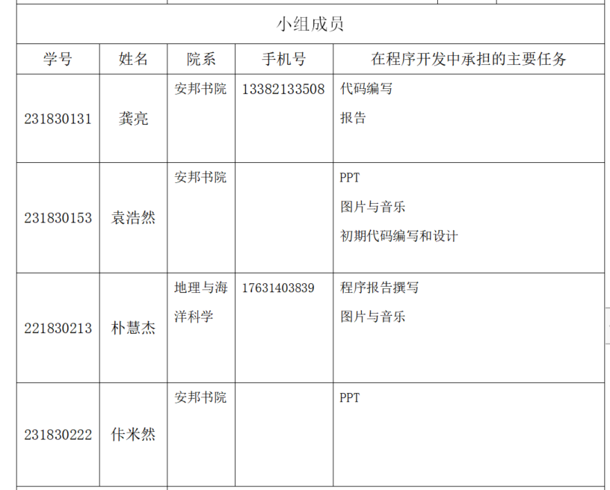

Slide 5
五子棋小游戏
对程序运行的环境要求： 64位操作系统，背景图片与音频文件放到与可执行文件同一文件夹下，VS编译软件 。
不足之处：不能进行AI人机练习
参考资料：《C语言程序设计教程》 《EasyX_Help》
总代码量：610行
程序功能简介：一款对五子棋新手的练习小游戏
使用的编译系统及相关软件:EasyX Dev-C++ (clion)
输

Slide 6
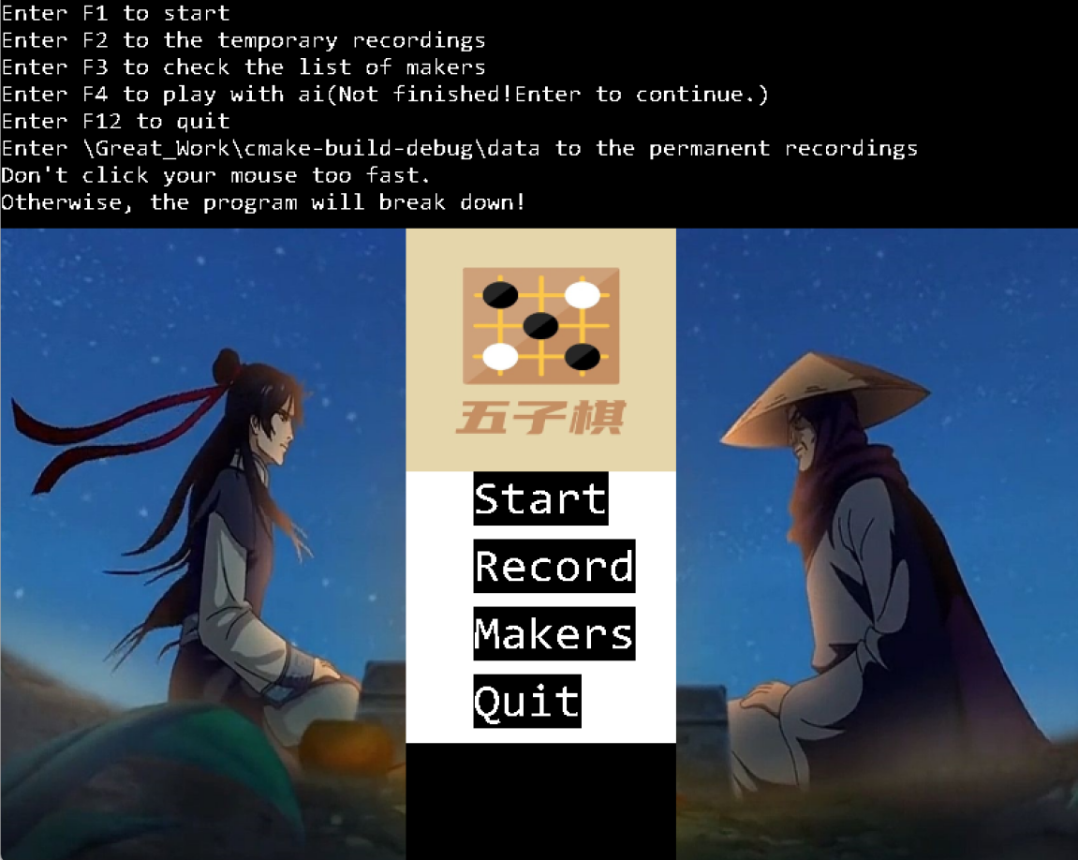
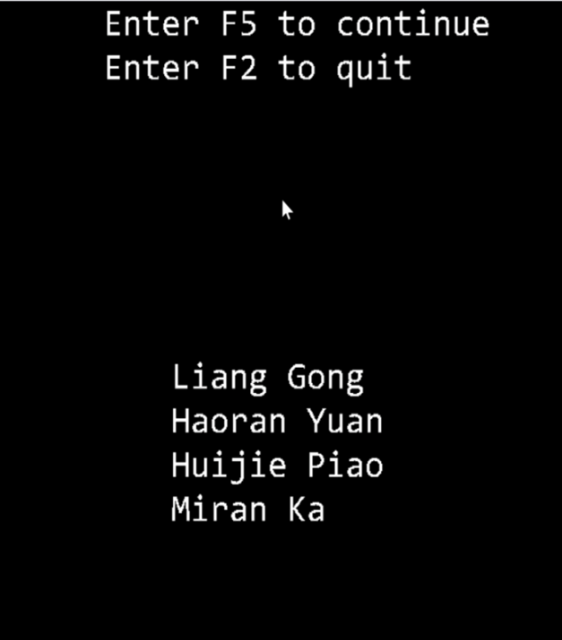
软件使用方法
界面一为程序的首页，进 进行程序的使用说明。
界面二为开发者
的姓名介绍
开始后即进入游戏界面，一个五子棋盘
结束后，会公布得分及胜出的一方，游戏的历史数据可以在\Great_Work\cmake-build-debug\data中查找到

Slide 7
2
总体设计

Slide 8
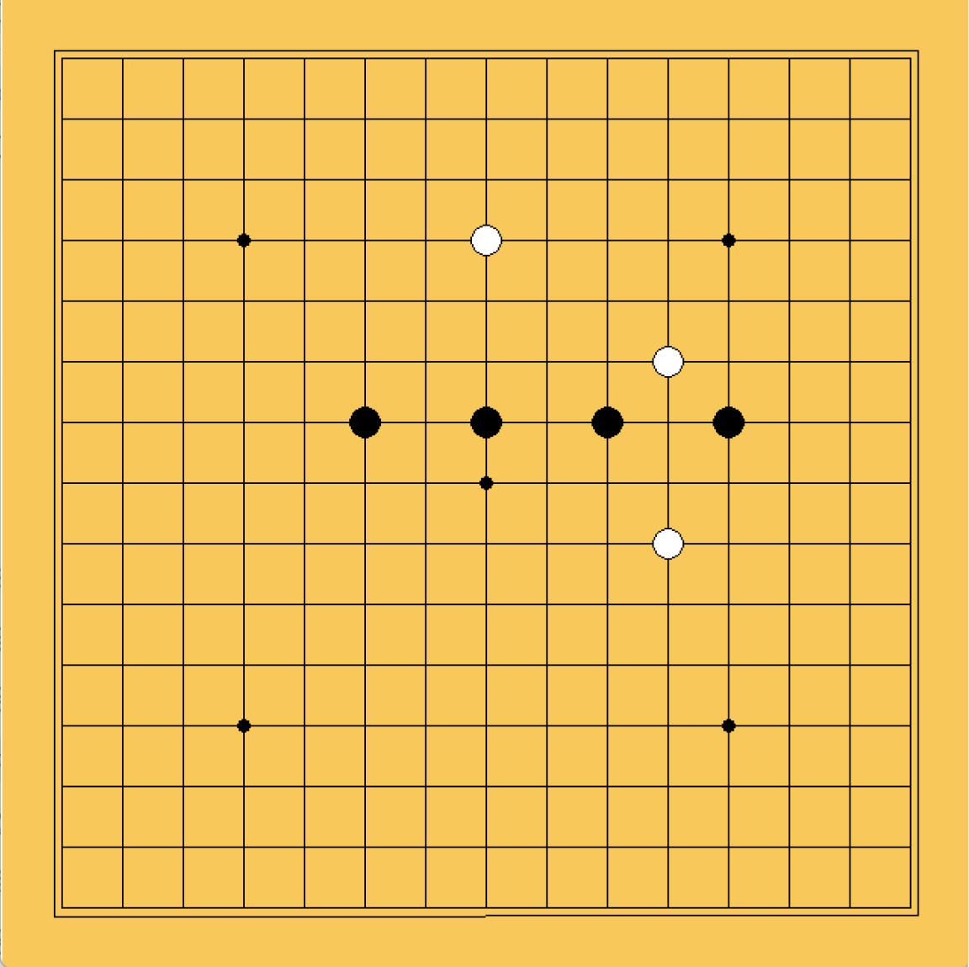
（1) 模块划分
头文件：
#include <fstream>//txt
#include <iostream>//txt
#include<cstdlib>//txt
#include<istream>//txt
#include <string.h>
#include <stdlib.h>
#include <fstream>//txt
#include <iostream>//txt
#include<cstdlib>//txt
#include<istream>//txt
#include <string.h>
#include <stdlib.h>
#include <math.h>
#include <time.h>

Slide 9
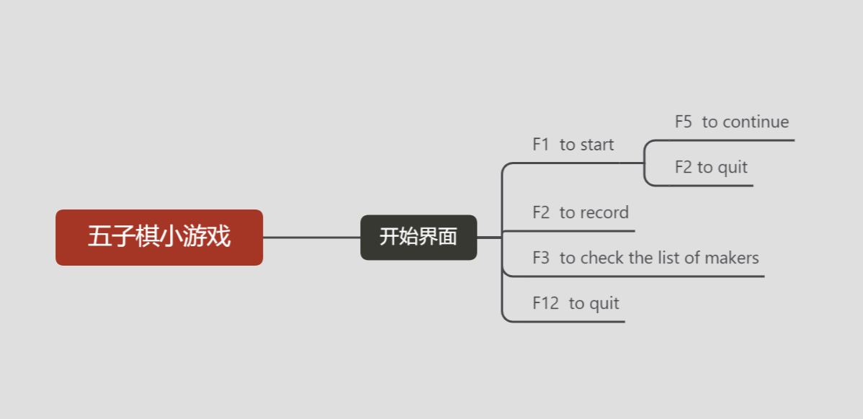
（2）程序运行思路

Slide 10
3
详细设计

Slide 11
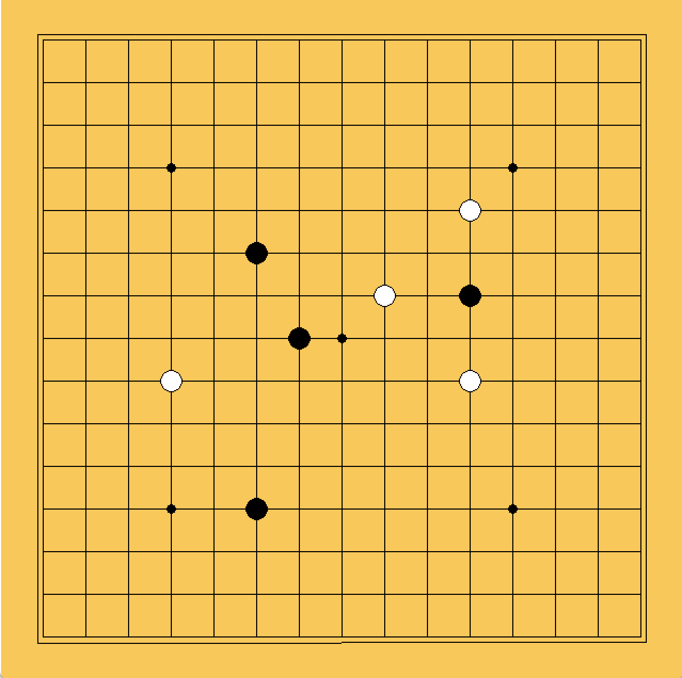
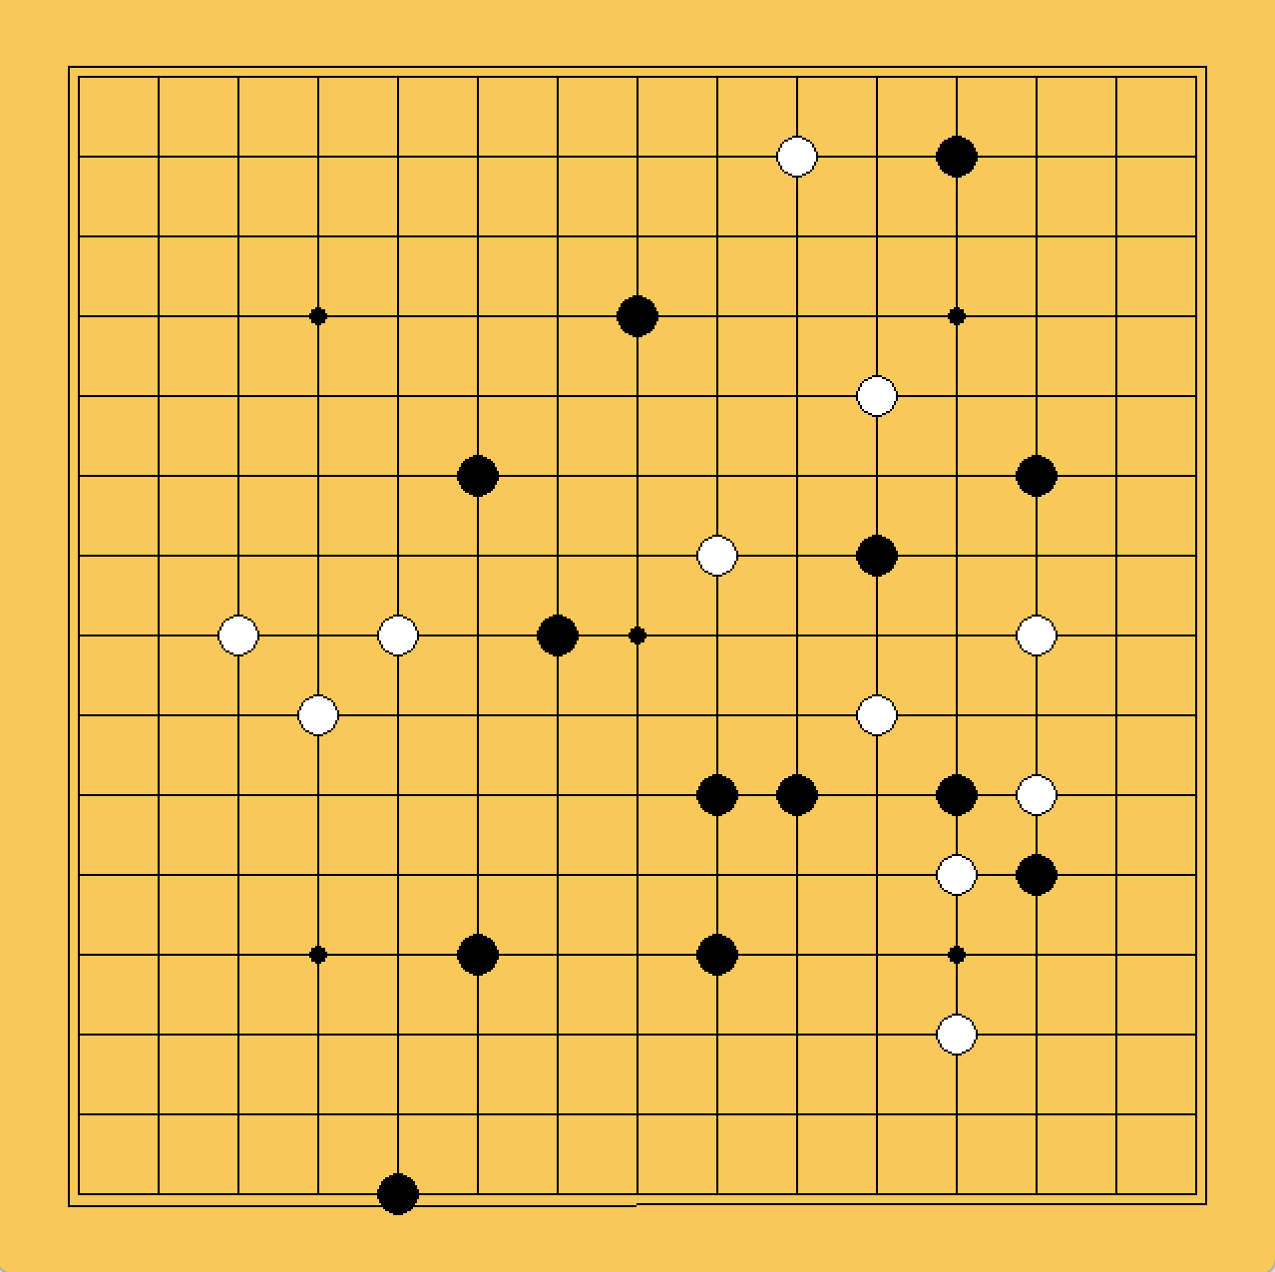
（1）程序界面

Slide 12
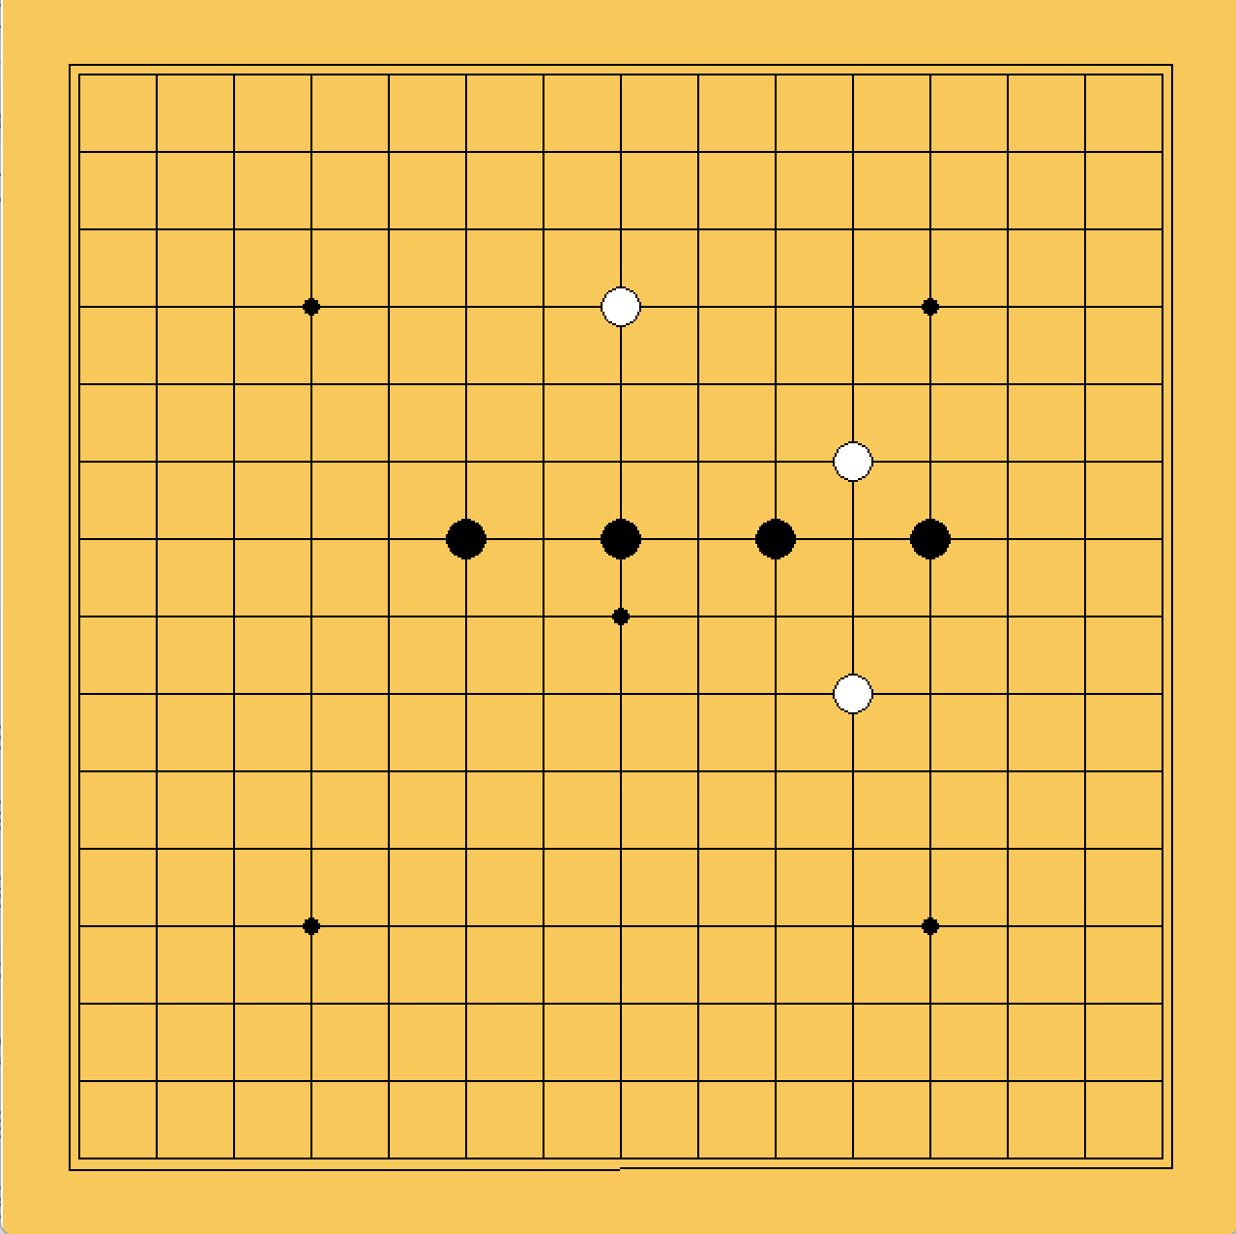
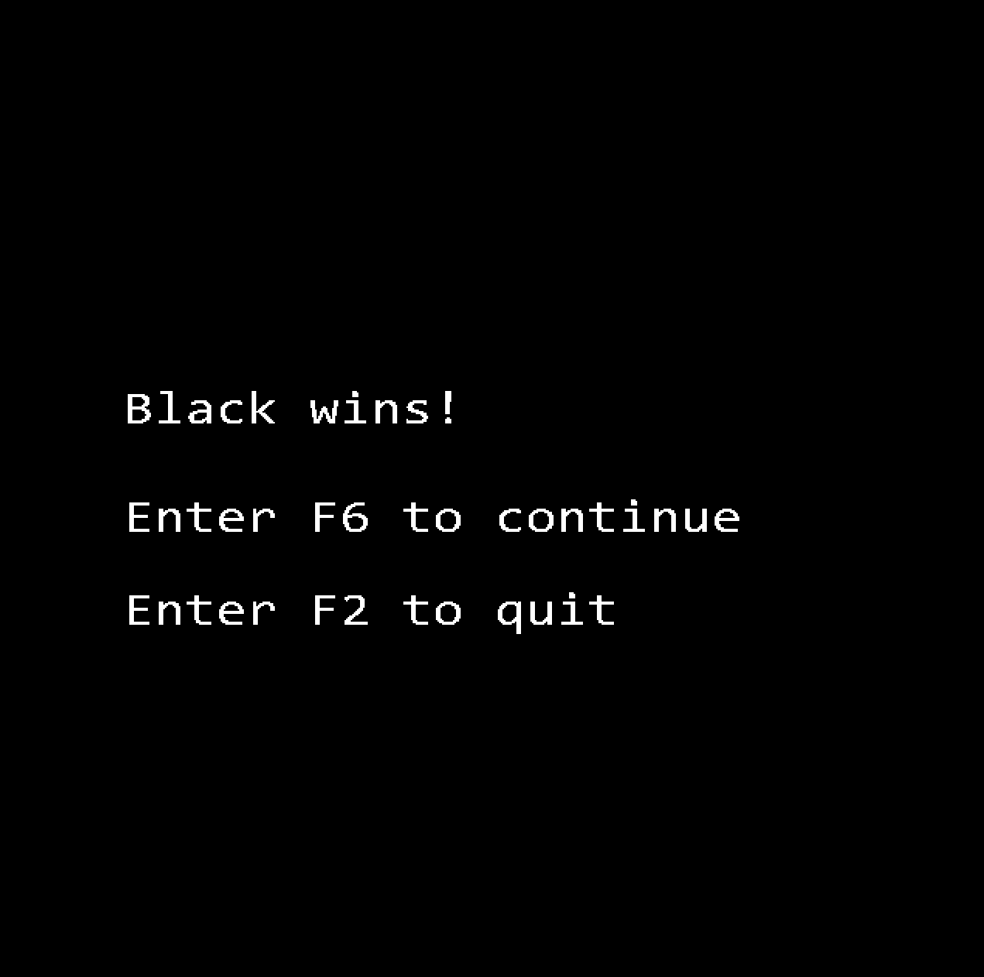
开始界面
下棋过程
胜利界面

Slide 13
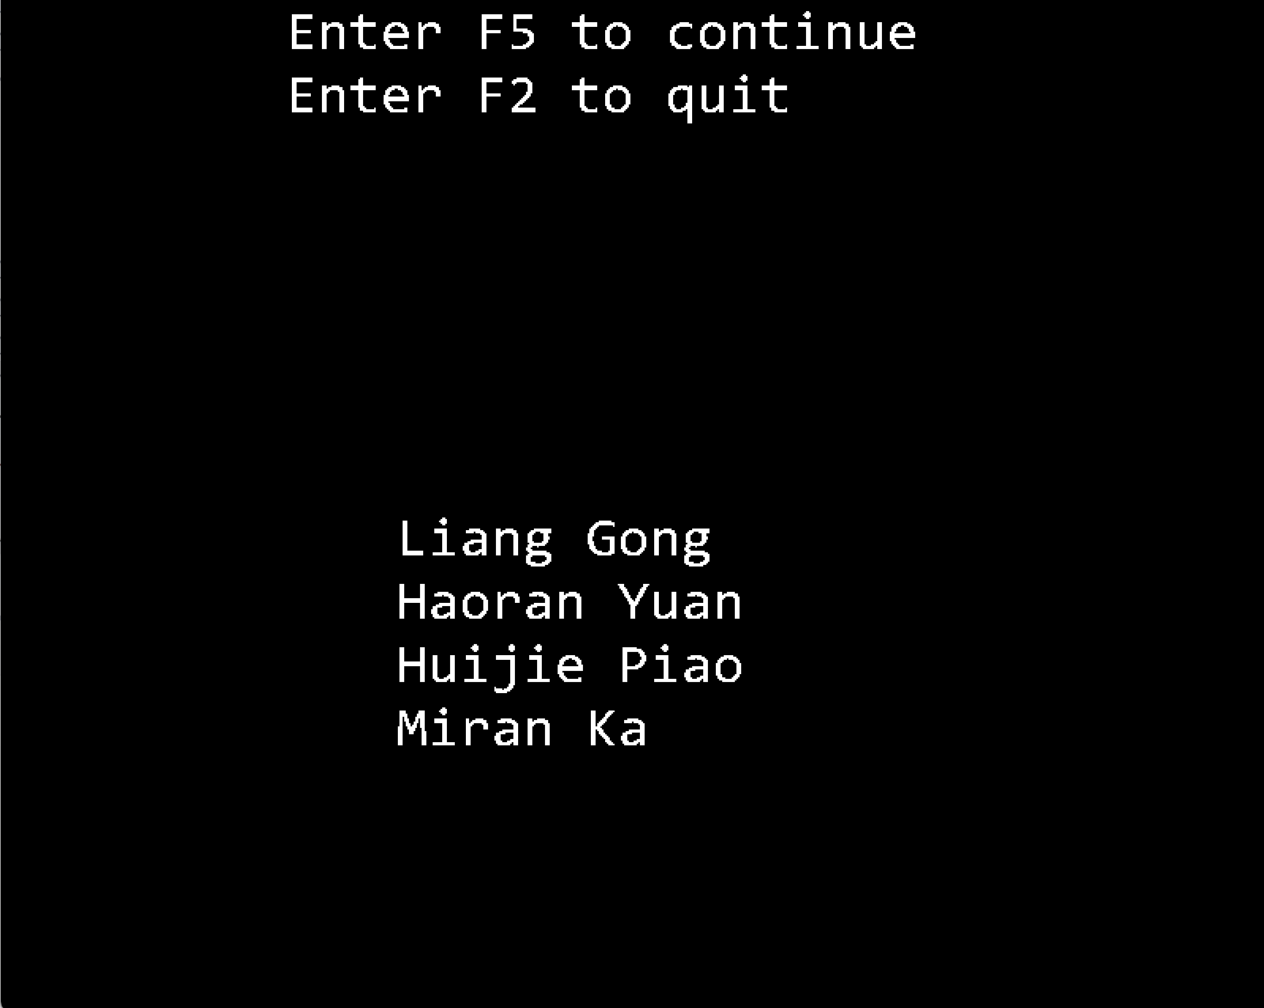
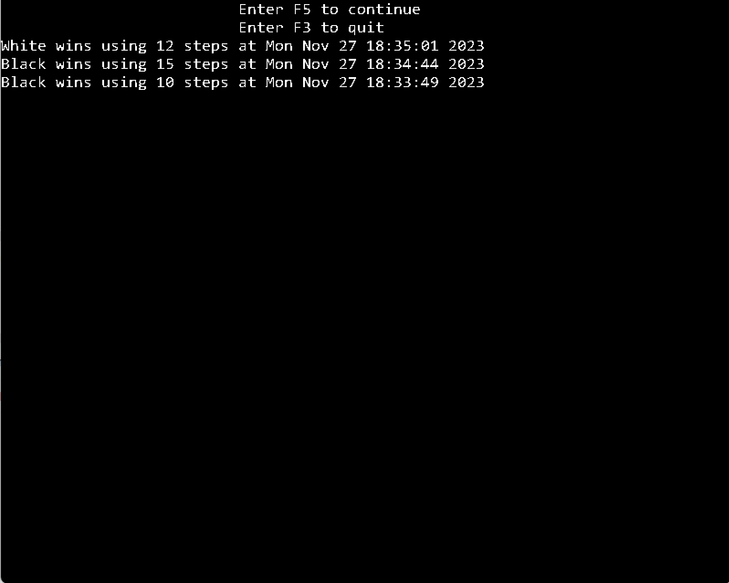
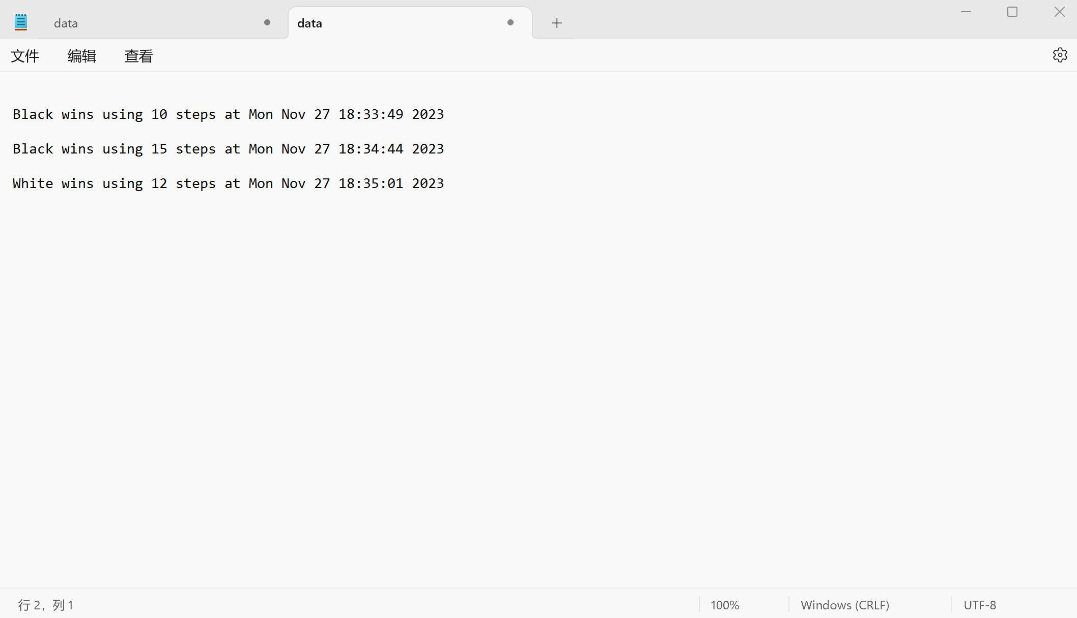
开发者名单
临时游戏记录
永久游戏记录

Slide 14

（2）主要函数的原型和功能
void start_cover();//开始界面 void game_part();//游戏主程序部分 void mousemeg(int* x, int* y);//读取鼠标点击的位置并赋值给x,y int mousxy(int* x,int* y);//标准化x,y int mousy(int y);//对y的判断 int check_map();//检查是否游戏结束 void list_of_makers();//开发者名单 int fileinput(char sen[]);//txt void result(char sen[],int outcome, int n);//将结果存入data.txt void recordings();//显示链表内容 struct node* add_to_record(struct node* list, int n, int steps);//链表加长函数 void record(int outcome, int steps);//将结果存入链表
void bgm();//背景音乐

Slide 15
（3）算法流程
初始化窗口
绘制界面
开始游戏
输入并显示结果
清空棋盘
显示最终成绩
数据记录与退出程序

Slide 16

（4）调用关系
Main调用头文件
#include <graphics.h>
#include <conio.h>
#include <easyx.h>
#include <winuser.h>
#include<mmsystem.h>//包含多媒体设备接口头文件
#include<windows.h>：
#include <fstream>//txt
#include <iostream>//txt
#include<cstdlib>//txt
#include<istream>//txt
#include <string.h>
#include <stdlib.h>
#include <math.h>
#include <time.h>

Slide 17
4
主要问题及解决方法

Slide 18
编程过程中难免会遇见各种各样的问题，逐渐掌握编程的基本概念和技能是一种学习过程，尽力解决各种问题也是一种成长。
小结
问题1：音乐、图片无法播放导入。
没有解决，此次大作业采用的是mingW编译器，再次编译器上无法实现这一目的。
问题2：ai棋手没有完成。
因时间有限，课业压力较大。
失败案例
对easyx图形库相对陌生，一开始无从下手。
最后通过仔细阅读easyx文档并在CSDN博客上查阅相关资料完成开发。
成功案例

Slide 19
5
收获和体会

Slide 20


完成大作业的过程中，我们组同学共同的感受就是：
C语言实训和平时上课所接触的程序是大有不同的，所经受的考验和克服的困难是平时所无法比拟的。好在同组的搭档们精诚合作，分工明确，有问题共同解决，攻克了c语言实训的复杂程序。

Slide 21
6
学后感悟及建议

Slide 22
感悟
对于初学者而言，学习C语言，不仅仅是学习一门新的编程语言，更帮助我们初步了解了计算机的工作原理，包括它的数据存储方法与运算逻辑等等。
在编程中，我们经常面临各种各样的问题和挑战，需要寻找解决方案。通过这个过程，我们学会了如何分析问题、寻找解决方案， 并不断尝试和改进，我们的多项能力也得以提高。
编程是一个崭新的世界，它让我们看到了计算机的“逻辑”，帮助我们从一个全新的角度去看待与解决问题，也让我们的思维逻辑更加缜密，提高了我们拆分与解决复杂问题的能力。

Slide 23
建议
给老师的教学建议：希望老师能讲解一下一些特殊功能的用法。
1.播放音乐和导入图片在easyx文档中没有提到。
2.将游戏数据存到文档中的方法对于C语言初学者并不友好。

Slide 24
谢谢观看

